Slide 1

Assortimentskennis
Oefentoets 1-40 Antw.
WZP

Slide 2
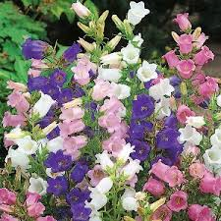
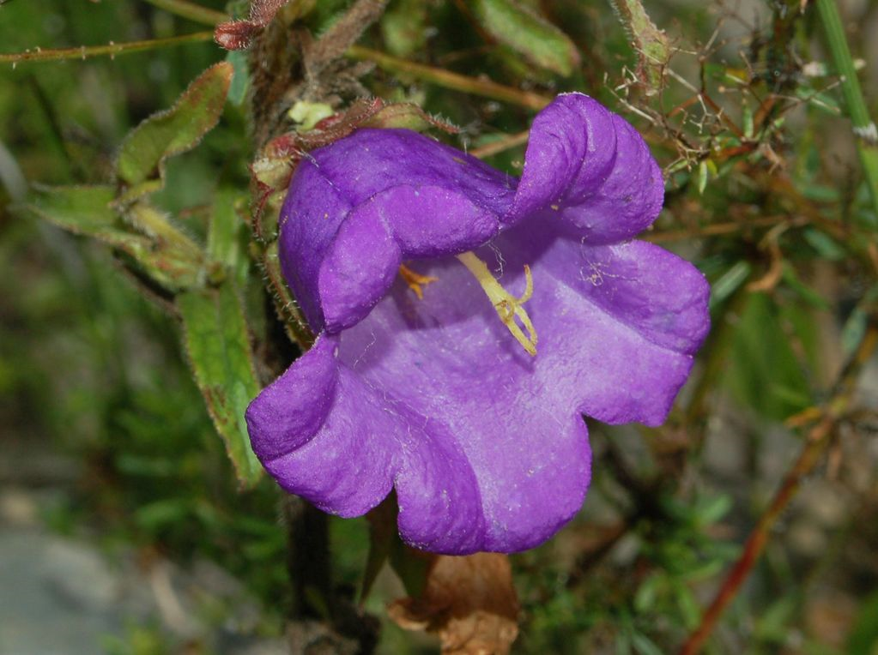
Campanula medium
Mariëtteklokje
2,5
1

Slide 3
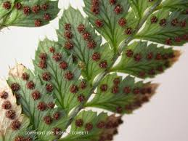
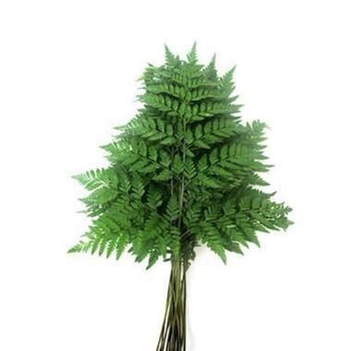
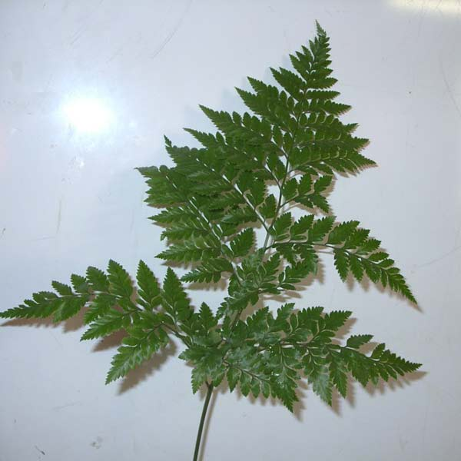
Arachniodes adiantiformis
Ledervaren 2,5
2

Slide 4
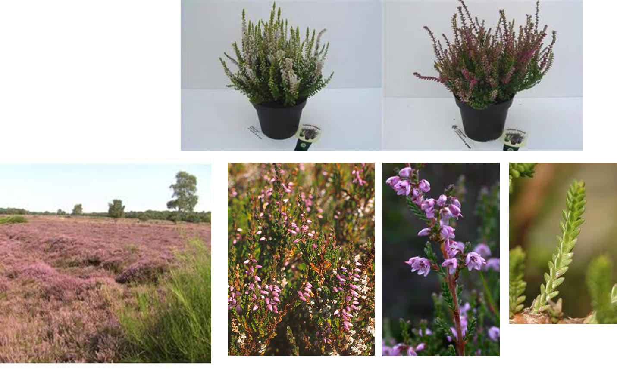
Calluna vulgaris
Struikheide
2,5
3

Slide 5
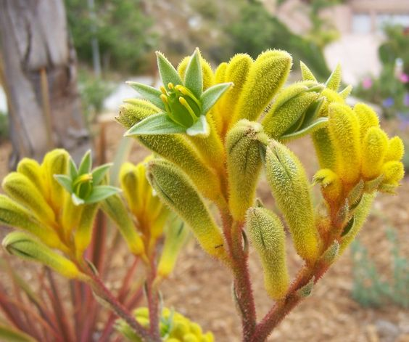
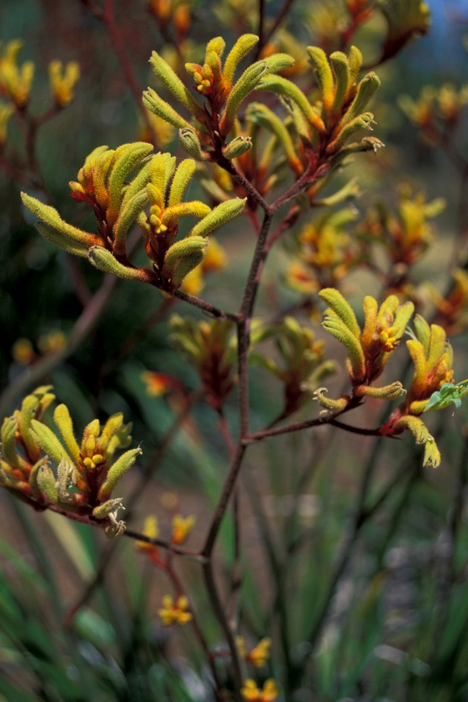
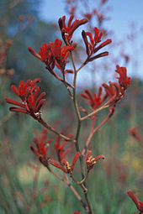
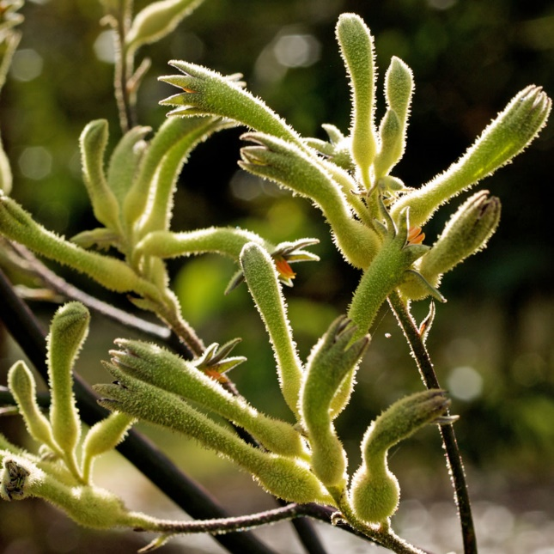
Anigozanthos flavidus
Kangoeroepootje 2,5
4

Slide 6
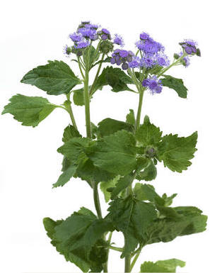
Agaratum houstonianum
- 2
5

Slide 7
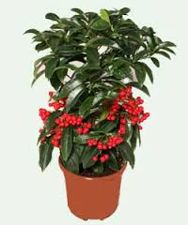
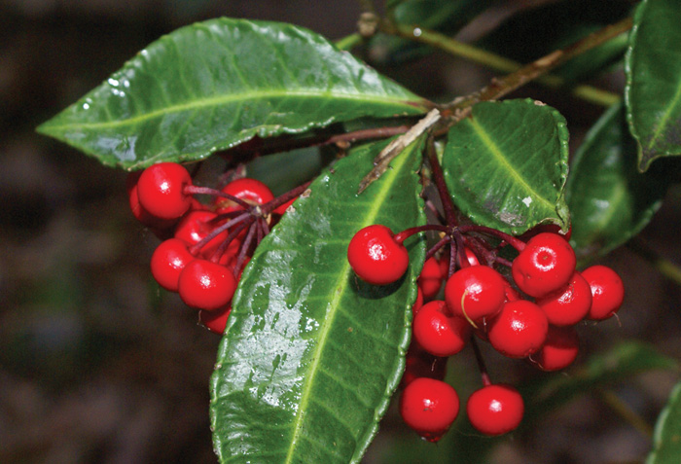
Ardisia crenata
- 2
6

Slide 8
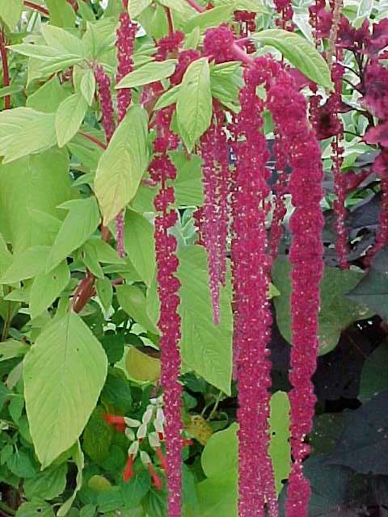
Amaranthus caudatus
(hangende) Kattestaart 2,5
7

Slide 9
Callistephus chinensis
Zaaiaster, zomeraster
2,5
8

Slide 10
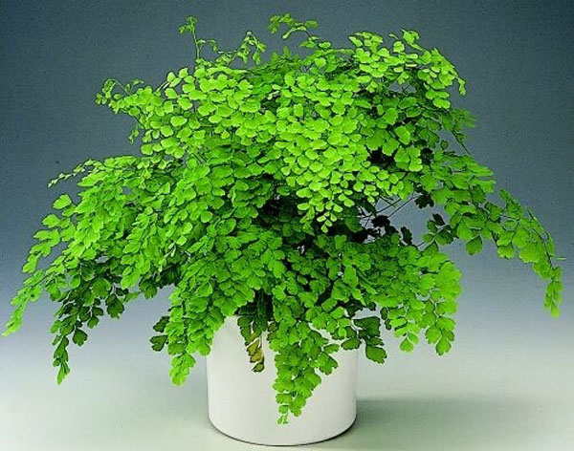
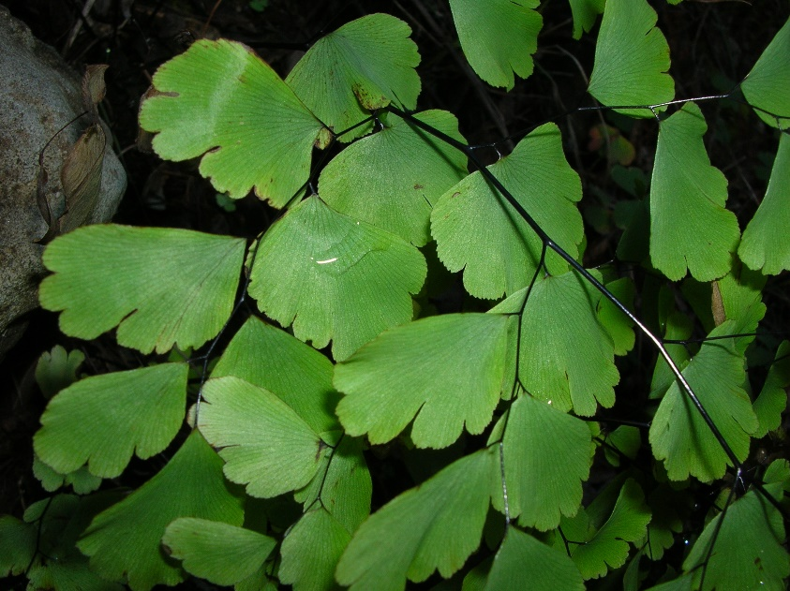
Adiantum raddianum
Venushaar 2,5
9

Slide 11
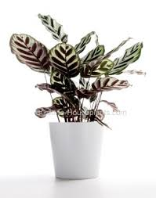
Calathea makoyana
- 2
10

Slide 12
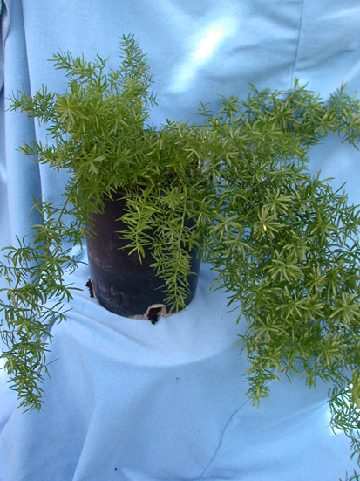
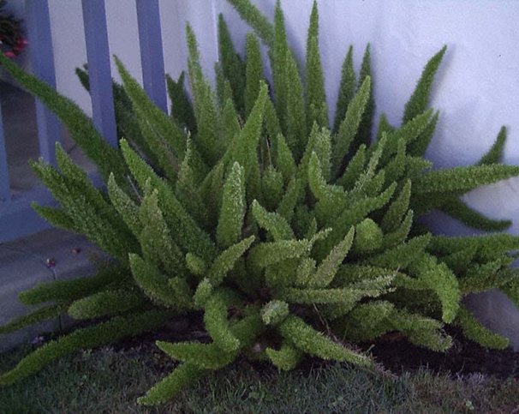
Asparaagus densiflorus
Sierasperge
2,5
11

Slide 13
Asplenium nidus
Nestvaren
2,5 pt
12

Slide 14
Astilbe (Arendsii Groep)
Spirea
2,5
13

Slide 15
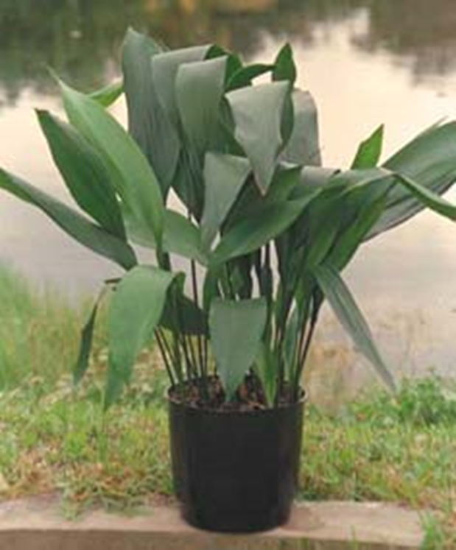
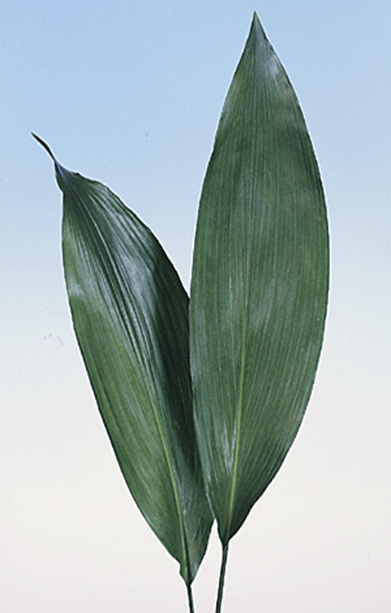
Aspidistra elatior
Slagersplant 2,5
14

Slide 16
Aster novi-belgii
Herfstaster 2,5
15

Slide 17
Begonia (Elatior Groep)
Grootbloemige winterbloeiende begonia 2,5
16

Slide 18
Begonia (Rex Groep)
Bladbegonia
2,5
17

Slide 19
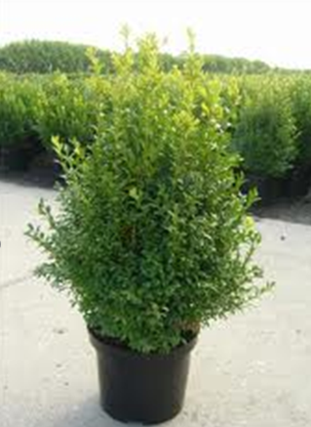
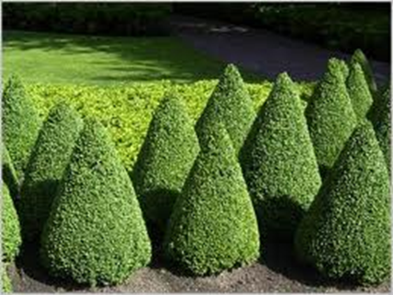
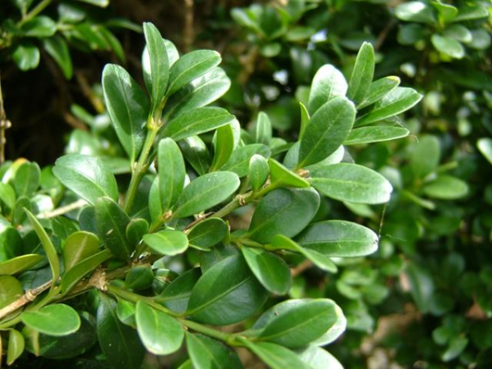
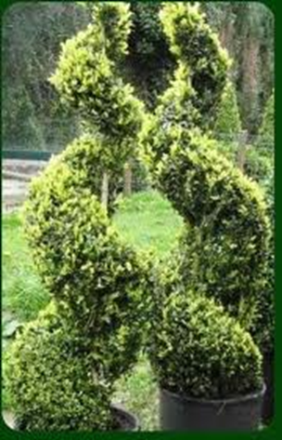
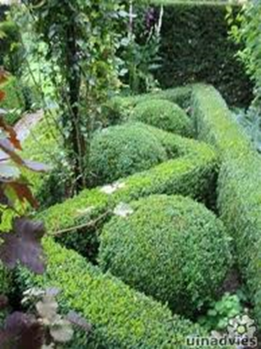
Buxux sempervirens
Palmpaasboompje
2,5
18

Slide 20
Totaal punten = cijfer
4,3

